Slide 1

Chào mừng các em đến với tiết Tiếng Việt
Lớp 2A1

Slide 2
Khởi động

Slide 3


Slide 4
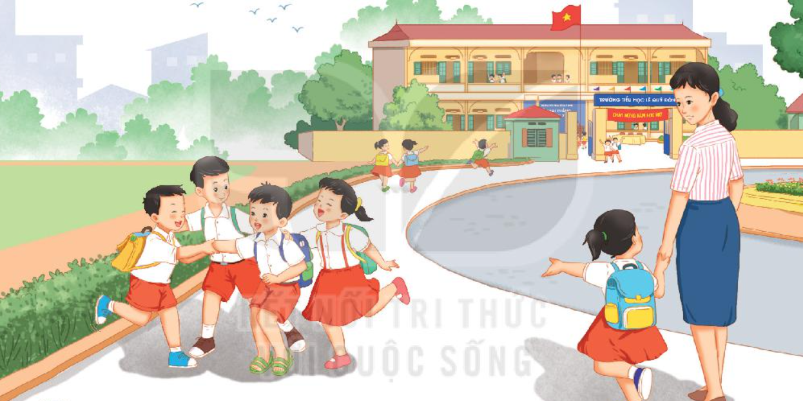
Bài 1: TÔI LÀ HỌC SINH LỚP 2

Slide 5


  Tiết 1 + 2

Slide 6


ĐỌC

Slide 7
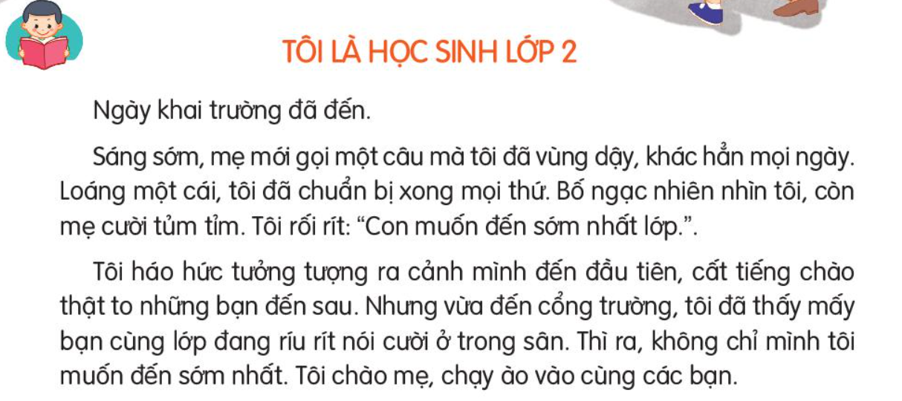
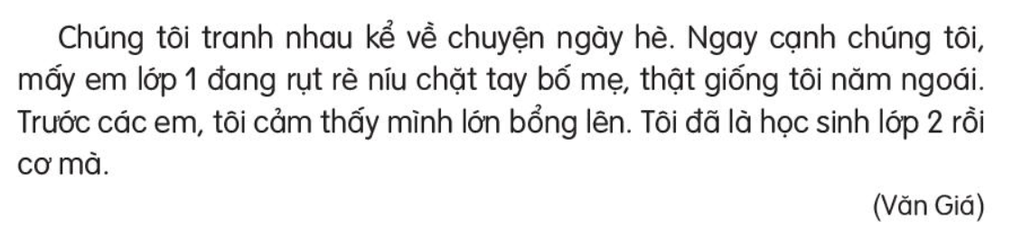

Slide 8
1
2
3
Đọc nối tiếp câu

Slide 9
Luyện đọc câu dài
Ngay cạnh tôi, mấy em lớp 1 đang rụt rè níu chặt tay bố mẹ, thật giống tôi năm ngoái.

Slide 10



3
Đọc đoạn nối tiếp

Slide 11





loáng (một cái)
rất nhanh
GIẢI NGHĨA TỪ
níu
nắm lấy và kéo lại, kéo xuống
lớn bổng
lớn nhanh, vượt hẳn lên

Slide 12
Học sinh đọc toàn bài

Slide 13
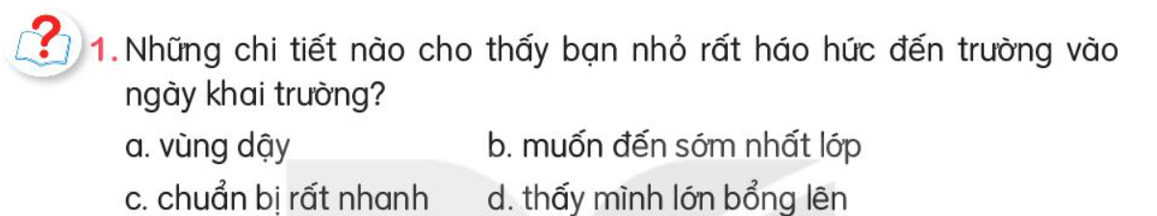

Slide 14
2. Bạn ấy có thực hiện được mong muốn đến sớm nhất lớp không? Vì sao?
Bạn nhỏ không thực hiện được mong muốn sớm nhất lớp vì ngay khi đến cổng trường đã thấy mấy bạn cùng lớp đang líu ríu nói cười ở trong sân.

Slide 15
3. Bạn ấy nhận ra mình thay đổi như thế nào sau khi lên lớp 2?
Bạn nhỏ thấy mình lớn bổng lên trước các em học sinh lớp một.

Slide 16
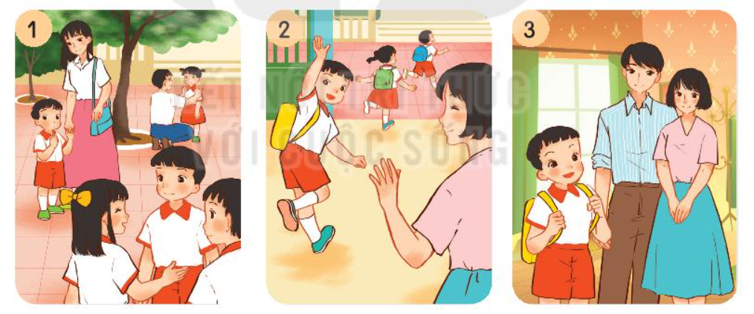
4. Tìm tranh thích hợp với mỗi đoạn trong bài đọc.
3
2
1

Slide 17
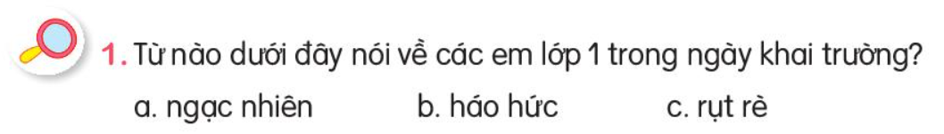

Slide 18

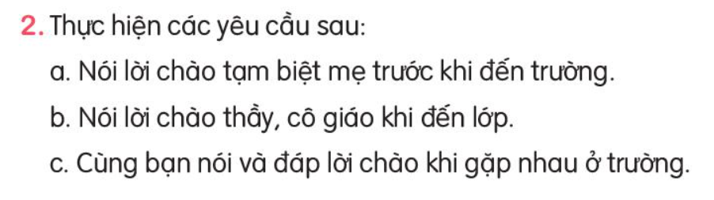

Slide 19





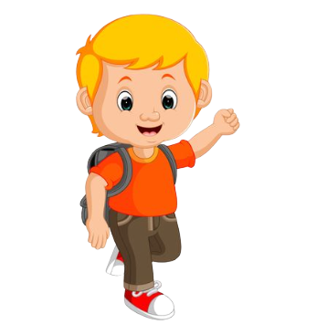
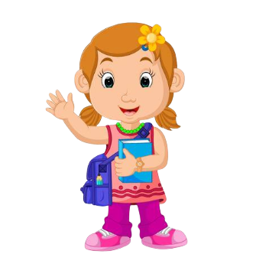
Trò chơi
Chung tay đánh bay COVID
PLAY

Slide 20




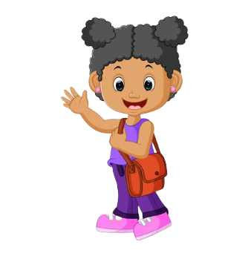

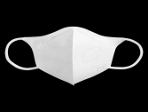






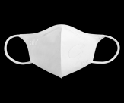

Slide 21




Trong đầm gì đẹp bằng ...
Lá xanh bông trắng lại chen nhụy vàng.
Loài hoa cần điền vào dấu ... là:
A. Hồng
C . Sen
B. Cúc
D. Mai

Slide 22
Từ nào trong các từ dưới đây được viết đúng chính tả?
A. lúa lon
C. nười biếng
B. rụt dè
D. chăm chỉ

Slide 23
Cho các từ sau: em/cô giáo/rất/yêu.
Các từ này được xếp thành câu đúng là:
A. Em rất yêu cô giáo.
C . em rất yêu cô giáo.
B. cô giáo rất yêu em
D. Em cô giáo rất yêu

Slide 24

Củng cố, dặn dò

Slide 25
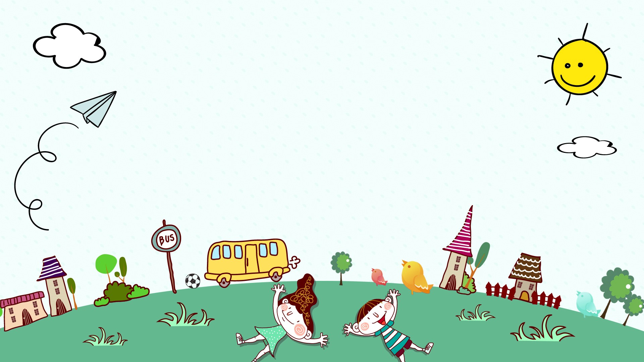
Chóc c¸c con
ch¨m ngoan, häc giái

